Slide 1

NCAA Basketball

Slide 2
2차 스텟을 활용하여 팀의 랭크를 매겨보자

Slide 3
2차 스텟
TS - True Shooting Percentage
eFG - Effective Field Goal
Oer - Offensive Efficiency Rating
Der - Defensive Efficiency Rating
at - Assist / Turnover Ratio
ast.ratio - the percentage of a team's possessions
that ends in an assist
to.ratio - the percentage of a team's possessions
that end in a turnover

Slide 4
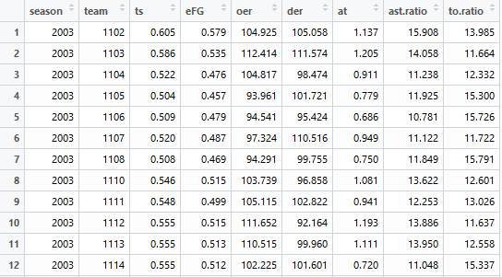
각 시즌 별 팀의 2차 스텟

Slide 5
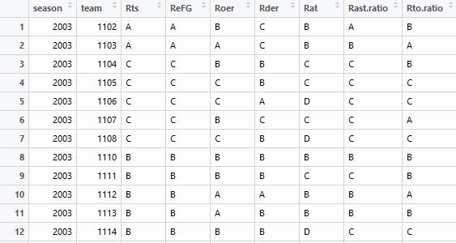
각 시즌 별 팀의 2차 스텟 랭크

